Slide 1





للصف السادس الابتدائي
الفصل الدراسي الثاني
أراجع مكتسباتي السابقة
المعلم / .....

Slide 2
منهج لغتي الجديد 1443 هـ - 2022م
الحمد لله رب العالمين ، والصلاة والسلام على أشرف المرسلين
سيدنا ونبينا محمد عليه أفضل الصلاة وأتم التسليم ... وبعد
يسعدني أن أضع بين أيديكم نموذج من اسطوانة ( المعلم )
وهذه نسخة تجريبية لدرس من دروس الصف الثالث الابتدائي
للحصول على النسخة الكاملة يمكنكم التواصل واتس أو اتصال
0530896482
خلال الفترة القادمة والمتابعة على موقعنا
http://www.elmo3lem.com/

Slide 3



المعلم / .....

Slide 4

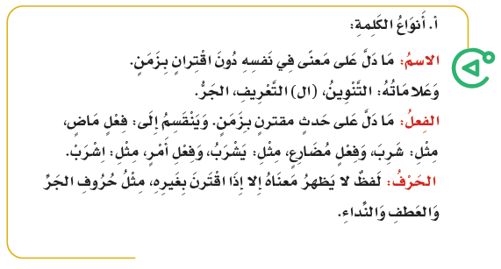
المعلم / .....
Notes:
4

Slide 5
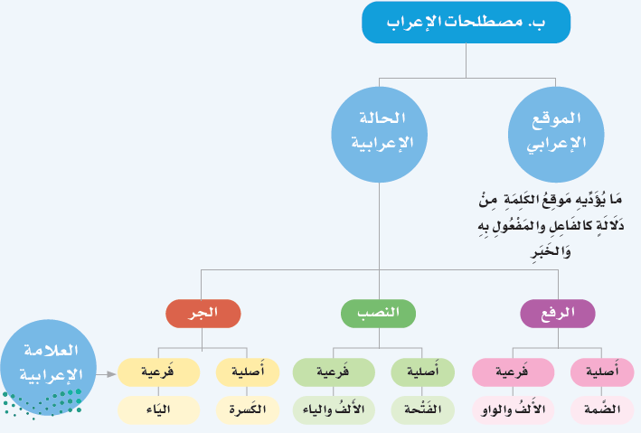
المعلم / .....
Notes:
5

Slide 6

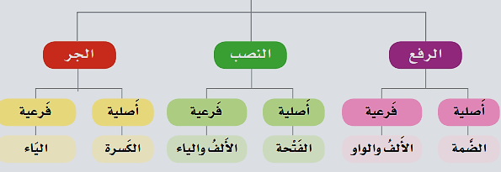
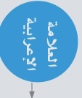
المعلم / .....
Notes:
6

Slide 7


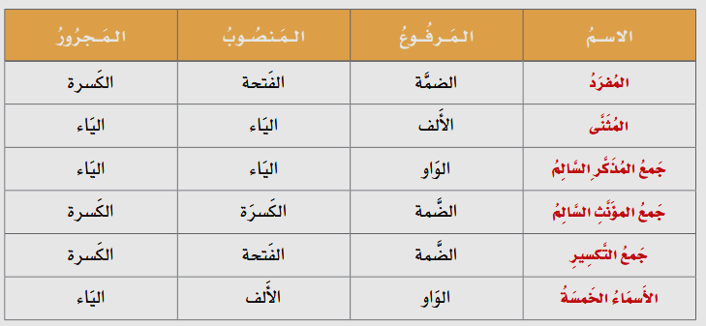
المعلم / .....
Notes:
7

Slide 8

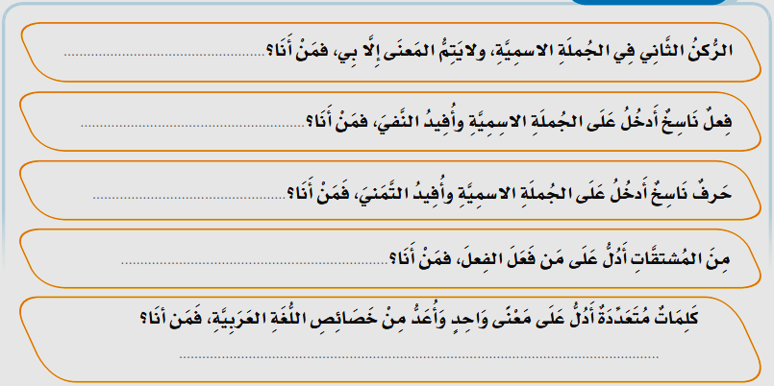
المعلم / .....
الخبر
ليس
ليت
اسم الفاعل
المترادفات
Notes:
8

Slide 9


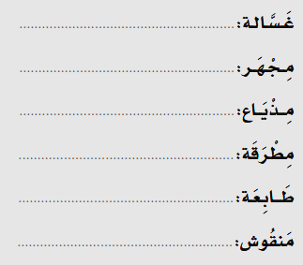
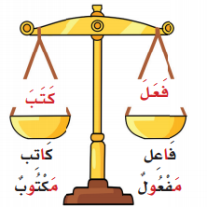
المعلم / .....
فَعَّالة
مفْعَل
مِفْعَال
مِفْعَلَة
فَاعِلة
مَفْعُول
Notes:
9

Slide 10





المعلم / .....
Notes:
10

Slide 11
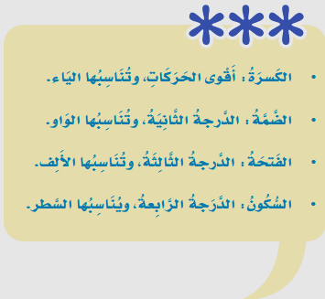
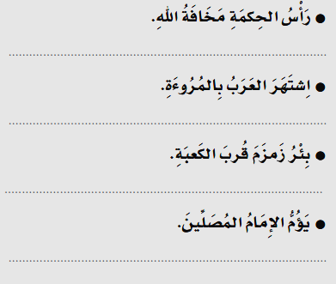
المعلم / .....
الهمزة ساكنة وما قبلها مفتوح ، والفتح أقوى ويناسبه الألف
الهمزة مفتوحة وما قبلها واو مد (واو ساكنة مضموم ما قبلها)
الهمزة ساكنة وما قبلها مكسور، والكسر أقوى ويناسبه الياء
الهمزة مضمومة وما قبلها مفتوح، والضم أقوى ويناسبه الواو
Notes:
11

Slide 12

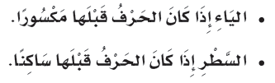


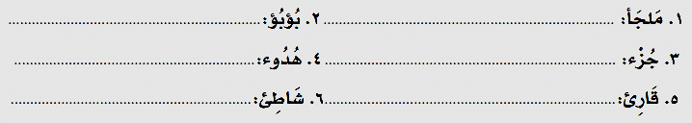
المعلم / .....
لأن الحرف قبلها مضموم
لأن الحرف قبلها مفتوح
لأن الحرف قبلها مد ساكن
لأن الحرف قبلها ساكن
لأن الحرف قبلها مكسور
لأن الحرف قبلها مكسور
Notes:
12

Slide 13

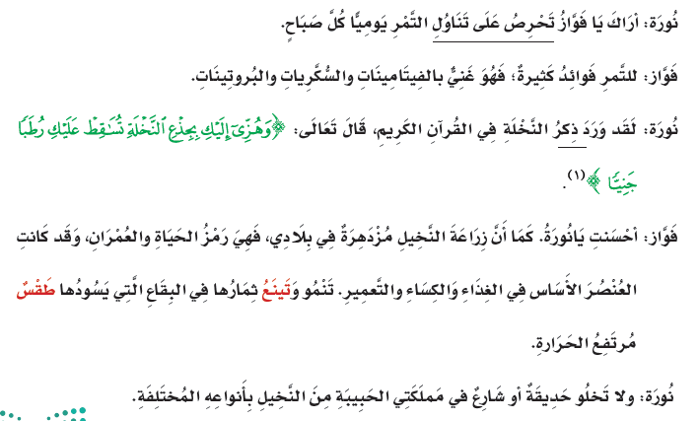
المعلم / .....
Notes:
13

Slide 14
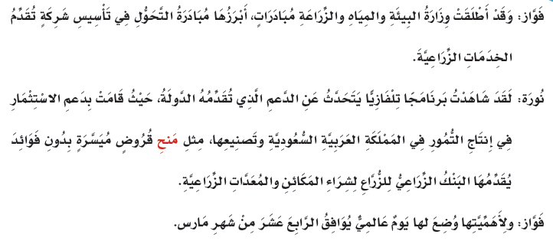
المعلم / .....
Notes:
14

Slide 15
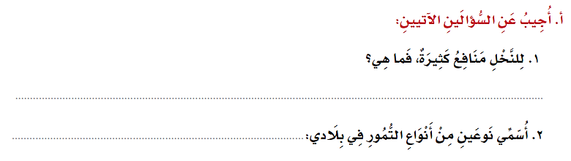
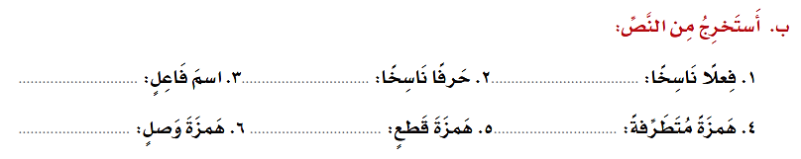
المعلم / .....
الغذاء والكساء والتعمير
البرحي – السكري - الصقعي
شارع
أنَّ
كانت
التمر الاستثمار
أراك / أحسنت
أطلقت / إنتاج
الغذاء
Notes:
15

Slide 16
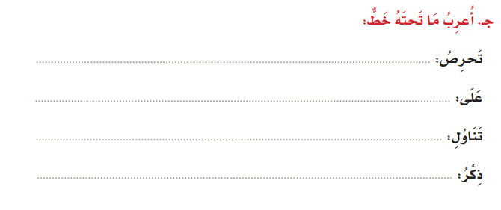
المعلم / .....
فعل مضارع مرفوع وعلامة رفعه الضمة الظاهرة
حرف جر
اسم مجرور وعلامة جره الكسرة الظاهرة
فاعل مرفوع وعلامة رفعه الضمة الظاهرة
Notes:
16

Slide 17
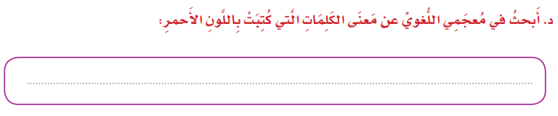

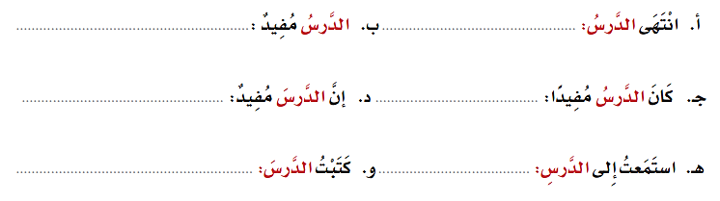
المعلم / .....
تينع : تنضج - طقس : حالة الجو - مَنْح : إعطاء
مبتدأ
فاعل
اسم إنَّ
اسم كان
مفعول به
اسم مجرور
Notes:
17

Slide 18


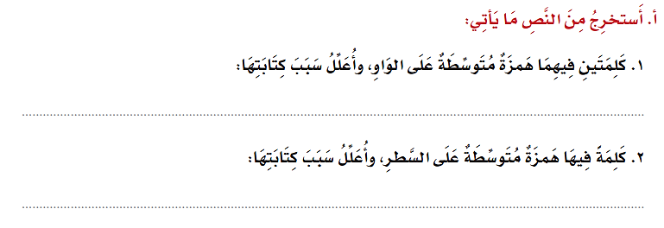
المعلم / .....
يُؤَديها : الهمزة مفتوحة وما قبلها مضموم ، والضم أقوى ويناسبه الواو
شؤون : الهمزة مضمومة وما قبلها مضموم ، والضم يناسبه الواو
قراءَته : الهمزة مفتوحة وما قبلها ساكن ( مد بالألف )
Notes:
18

Slide 19
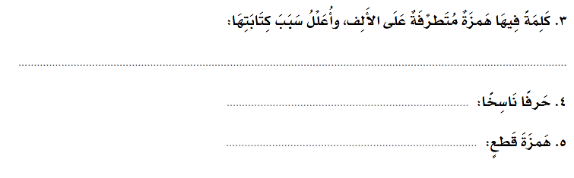
المعلم / .....
يقرَأ : لأن الحرف قبلها مفتوح
أنَّ
أركانها / أنَّ
Notes:
19

Slide 20
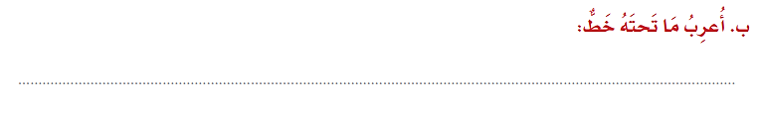
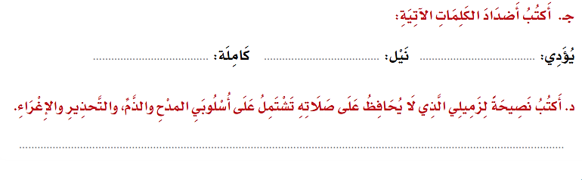
المعلم / .....
المسلم : مبتدأ مرفوع وعلامة رفعه الضمة الظاهرة
يقرأ : فعل مضارع وعلامة رفعه الضمة الظاهرة
القرآن : مفعول به منصوب وعلامة نصبه الفتحة الظاهرة
ناقصة
فقد / ضياع
يُقصِّر
الصلاة الصلاة يا صديقي ، واحذر التقصير فيها ، فنعم المسلم مَنْ يؤديها في أوقاتها ، وبئس مِنْ فرط فيها .
Notes:
20

Slide 21
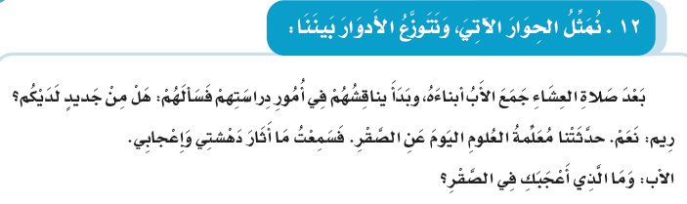
المعلم / .....
Notes:
21

Slide 22
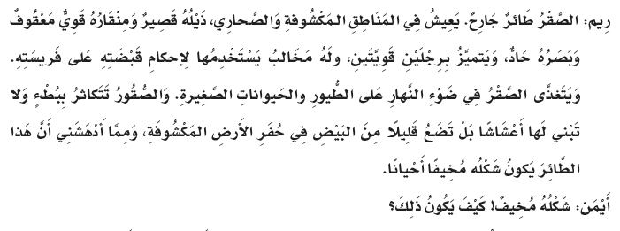
المعلم / .....
Notes:
22

Slide 23
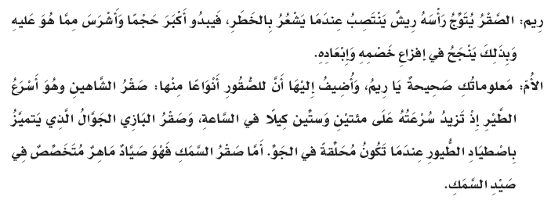
المعلم / .....
Notes:
23

Slide 24
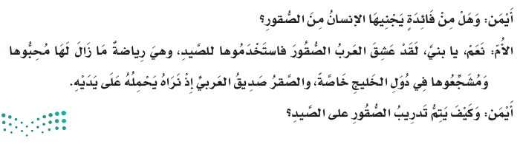

المعلم / .....
Notes:
24

Slide 25
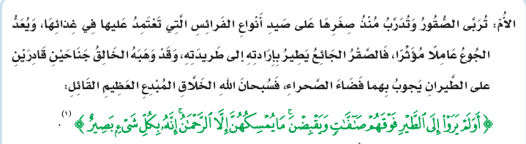

المعلم / .....
Notes:
25

Slide 26
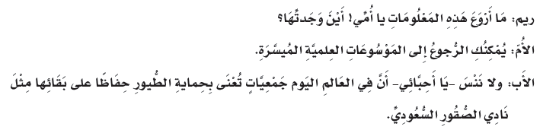
المعلم / .....
Notes:
26

Slide 27
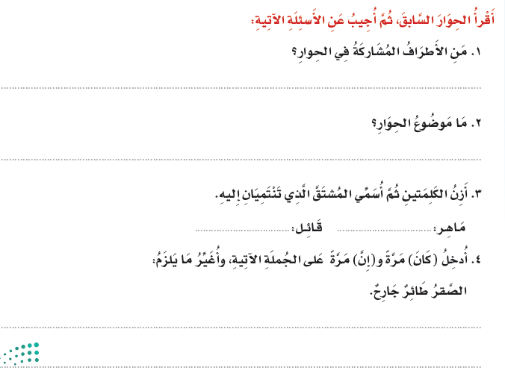
المعلم / .....
الأب والأم وريم وأيمن
عن الصقر
المشتق : اسم فاعل
فاعِل
فاعِل
إنَّ الصقرَ طائرٌ جارحٌ
كان الصقرُ طائرًا جارحًا
Notes:
27

Slide 28
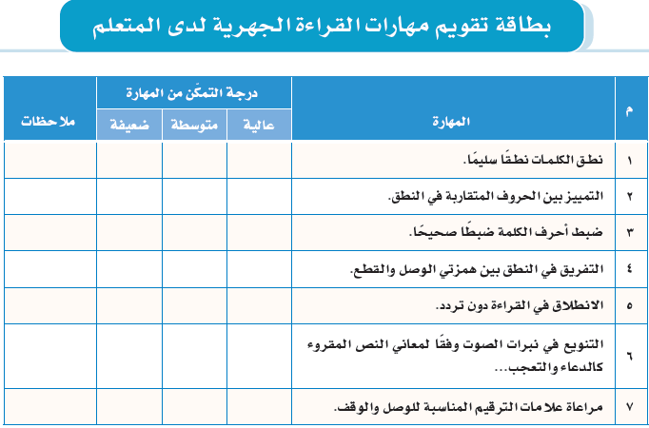
المعلم / .....
Notes:
28

Slide 29
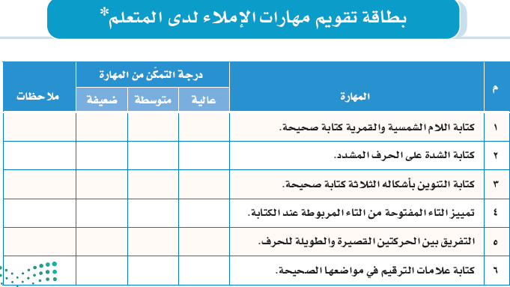
المعلم / .....
Notes:
29

Slide 30


تم بحمد الله
المعلم / .....
عودة للقائمة

Slide 31
منهج لغتي الجديد 1443 هـ - 2022م
الحمد لله رب العالمين ، والصلاة والسلام على أشرف المرسلين
سيدنا ونبينا محمد عليه أفضل الصلاة وأتم التسليم ... وبعد
يسعدني أن أضع بين أيديكم نموذج من اسطوانة ( المعلم )
وهذه نسخة تجريبية لدرس من دروس الصف الثالث الابتدائي
للحصول على النسخة الكاملة يمكنكم التواصل واتس أو اتصال
0530896482
خلال الفترة القادمة والمتابعة على موقعنا
http://www.elmo3lem.com/

